Slide 1















Slide 2


Slide 3



GIÚP MẸ
DỌN NHÀ
GIÚP MẸ
DỌN NHÀ

Slide 4



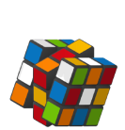



Notes:
GV mời HS nhận xét căn phòng: đồ chơi vứt bề bộn giữa nha.
Dẫn dắt: chúng ta cùng dọn dẹp phòng khách bằng cách trả lời tốt các thử thách để đồ chơi vào giỏ

Slide 5
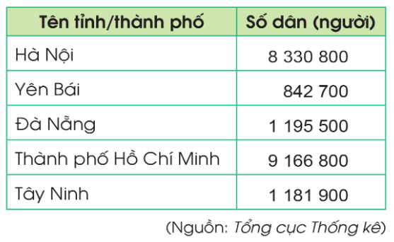
Đọc bảng sau và cho biết:
Tỉnh/thành phố nào có số dân ít nhất?
Yên Bái
Notes:
Bấm đồ chơi để quay lại
HS dùng bảng con để TL

Slide 6
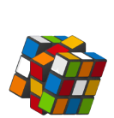
2. Tỉnh/thành phố nào có số dân nhiều nhất?
TP Hồ Chí Minh
Notes:
Bấm đồ chơi để quay lại

Slide 7
3. Hà Nội có dân số là bao nhiêu người?
8 330 800 người
Notes:
Bấm đồ chơi để quay lại

Slide 8
Cảm ơn các bạn đã giúp tớ dọn dẹp phòng sạch nhé!

Slide 9


Slide 10




- Thực hiện được phép cộng trừ nhân chia với số tự nhiên.
- Tính nhẩm được các phép tính cộng tròn nghìn.
- Ghi nhớ và vận dụng được tính chất giao hoán, kết hợp, phân phối của các phép tính cộng và phép nhân.
- Giải được bài toán thực tế liên quan tới tiền Việt Nam.

Slide 11

1
Đặt tính rồi tính
7 318 + 3 191
83 500 – 28 150
681 + 14 609
a)
172 x 4
307 x 15
4 488 : 34
b)
Notes:
Chiếu bài HS, HS TB- nhận xét
Kết quả kéo xuống slide 19

Slide 12
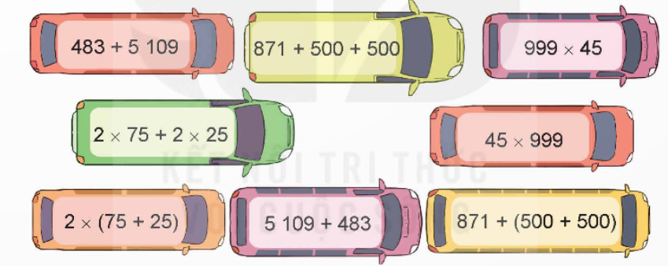
Không thực hiện phép tính, hãy tìm các cặp biểu thức có giá trị bằng nhau.
2
Notes:
HS trao đổi nhóm đôi, TB -NX

Slide 13


3
Mai mua hai gói bim bim hết số tiền là 18 000 đồng. Trong đó, gói bim bim cua có giá hơn gói bim bim mực là 4 000 đồng. Tính giá tiền mỗi gói bim bim Mai đã mua.
Bài giải:
Giá tiền gói bim bim cua là:
(18 000 + 4 000) : 2 = 11 000 (đồng)
Giá tiền gói bim bim mực là:
18 000 – 11 000 = 7 000 đồng
Đáp số: Bim bim cua: 11 000 đồng;
Bim bim mực: 7 000 đồng

Slide 14
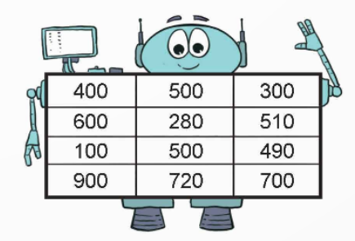
4
Tính tổng tất cả các số trong hình bên bằng cách thuận tiện.
400 + 600 + 100 + 900 + 500 + 280 + 500 + 720 + 300 + 510 + 490 + 700
= (400 + 600) + (100 + 900) + (500 + 500) + (280 + 720) + (300 + 700) + (510 + 490)
= 1 000 + 1 000 + 1 000 + 1 000 + 1 000 + 1 000
= 1 000 × 6
= 6 000
Notes:
HS làm bảng con

Slide 15

Notes:
Thiết kế: Hương Thảo – 0972115126. Các nick khác đều là giả mạo, ăn cắp chất xám

Slide 16

Em hãy tự lập bảng tương tự bài 4 với bảng chỉ 2 cột và 4 dòng rồi tính hành tính tổng.
Notes:
HS lập bảng cá nhân, đổi chéo bảng để hoàn thành KQ

Slide 17


Hoàn thành bài tập.
Chuẩn bị bài mới.

Slide 18


Slide 19

7 318 + 3 191
7 318
3 191
10
5
0
9

Slide 20
83 500 – 28 150
83 500
28 150
5
5
3
5
0

Slide 21
681 + 14 609
681
14 609
15
2
9
0

Slide 22
172 x 4
172
4
6
8
8

Slide 23
307 x 15
307
15
1535
307
4605

Slide 24
4 488 : 34
34
4488
108
132
068
00

